Slide 1
по производственной практике по профессиональному модулю
ПМ.01. РАЗРАБОТКА МОДУЛЕЙ ПРОГРАММНОГО ОБЕСПЕЧЕНИЯ ДЛЯ КОМПЬЮТЕРНЫХ СИСТЕМ
Государственное бюджетное профессиональное образовательное учреждение
Республики Хакасия «Хакасский политехнический колледж»
Специальность 09.02.07 Информационные системы и программирование
квалификация «Технический писатель»
Выполнил: студент группы ИС(ТП)-41,
Гуляев Дмитрий Витальевич
Руководитель:
Заливаха Анастасия Владимировна
Абакан, 2025г.

Slide 2
Введение
Целью работы является повышение эффективности деятельности интернет провайдера «Скат» за счет анализа существующих бизнес-процессов и разработки программного модуля, автоматизирующего учет клиентов.
Для достижения поставленной цели в работе решаются следующие задачи:
Провести анализ текущей информационной системы предприятия.
Исследовать рынок готовых программных решений для автоматизации.
Сформулировать технические требования к функционалу и интерфейсу.
Осуществить проектирование базы данных, пользовательского интерфейса и ключевых модулей программного комплекса.
Реализовать основной функционал системы.
Объектом исследования и проектирования в рамках производственной практики выступают бизнес-процессы учета клиентов, управления тарифами и выставления счетов в компании «Скат».
Предметом исследования является анализ возможностей автоматизации указанных процессов и создание функционального прототипа специализированного программного обеспечения для учёта абонентов и расчетов.

Slide 3

Анализ деятельности предприятия
«Скат» осуществляет деятельность в сфере предоставления услуг доступа к сети Интернет и кабельного телевидения.
В ходе исследования установлено, что в деятельности предприятия используется комплексная информационная система на базе платформы Битрикс24, а также система 1С для бухгалтерского учета.
При этом информация об абонентах, тарифах и платежах хранится разрозненно, что затрудняет оперативный доступ к данным и усложняет контроль финансовых операций и обращений клиентов.

Slide 4
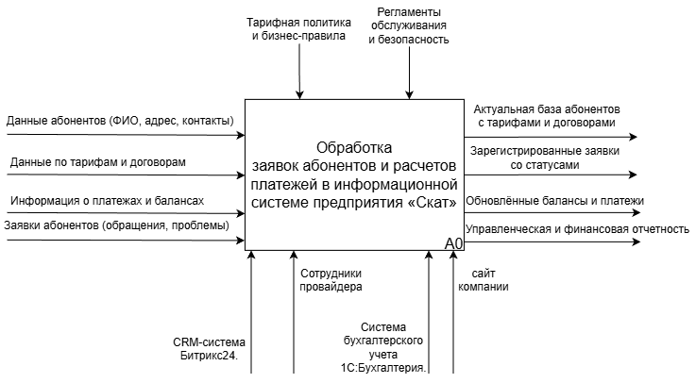
Разработка диаграмм IDEF0 информационных процессов предприятия

Slide 5
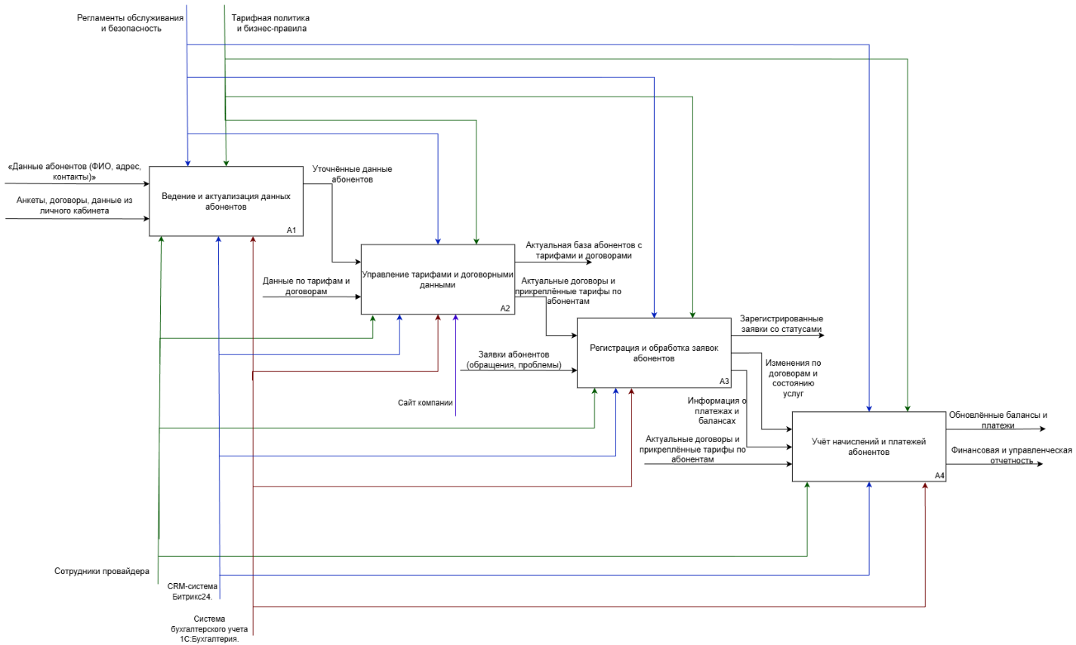

Slide 6
Анализ предметной области
В предметной области интернет провайдера выделены основные бизнес-процессы:
Подключение новых абонентов,
сопровождение действующих клиентов,
управление тарифами,
учет платежей и обработка заявок на техническую поддержку.
Участниками предметной области являются абоненты, сотрудники абонентского отдела. Абоненты взаимодействуют с компанией посредством сайта, телефонной связи и личных обращений, оставляют заявки, заключают договоры, выбирают тарифы, получают счета и осуществляют оплату услуг.
Сотрудники абонентского отдела выполняют консультации, оформляют договоры и регистрируют данные в информационных системах.
Типовой процесс работы с новым абонентом начинается с подачи заявки через сайт или по телефону, после чего заявка регистрируется сотрудником абонентского отдела. Далее осуществляется проверка технической возможности подключения, заключение договора и назначение тарифного плана.

Slide 7
Анализ аналогов
Критерий | BillingMaster Pro | CloudBills | Bill Manager
Затраты на внедрение | Очень высокие – требуется настройка и обучение персонала | Низкие – запускается сразу в облаке | Средние – оплачивается лицензия и установка
Специализация под интернет провайдеров | Полная, включает телеком-функции | Частичная, общая структура для бизнеса | Отсутствует, система универсальная
Автоматизация начислений | Полностью автоматизирована | Частичная, зависит от тарифа подписки | Слабая, большинство операций вручную
Обработка платежей | Глубоко интегрированы платёжные механизмы | Поддерживается, но ограничена облаком | Простая фиксация факта оплаты
Наличие аналитики | Расширенная аналитика + отчёты | Базовая аналитика | Минимальная
Гибкость настройки тарифов | Высокая | Средняя | Низкая
Интеграции с другими системами | Высокий уровень интеграций | Ограниченные API | Практически отсутствуют
Зависимость от интернета | Не зависит | Полностью зависит | Не зависит
Уровень сложности интерфейса | Сложный, для специалистов | Средний | Простой
Экономическая целесообразность | Низкая для маленьких провайдеров | Средняя | Высокая при низком бюджете

Slide 8
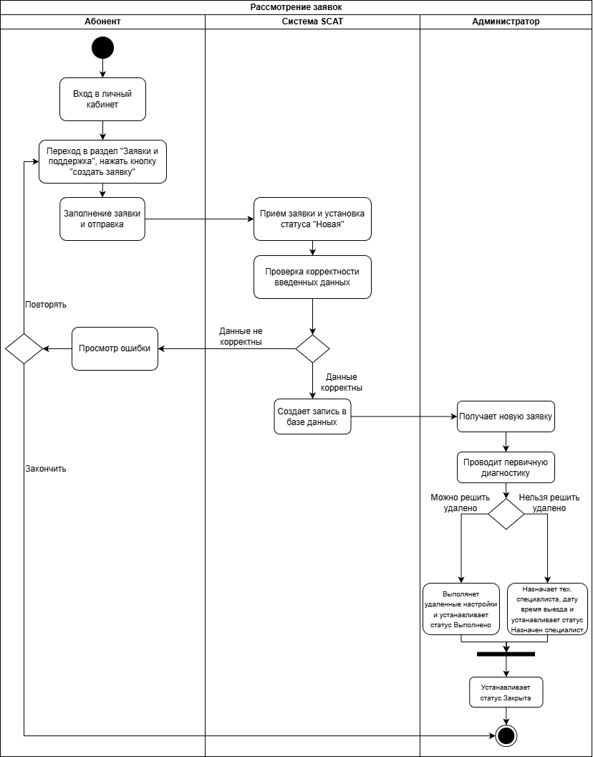
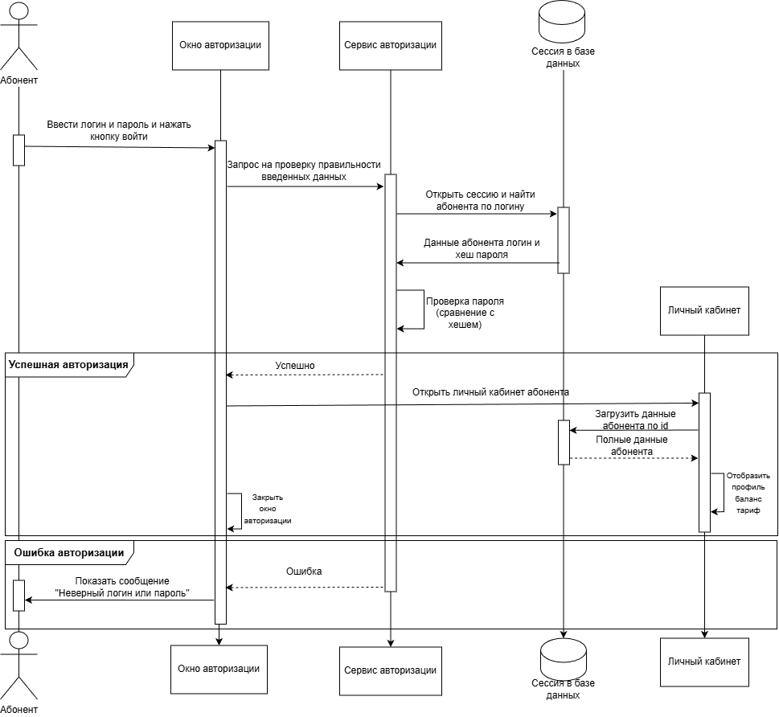
Проектирование программного модуля

Slide 9
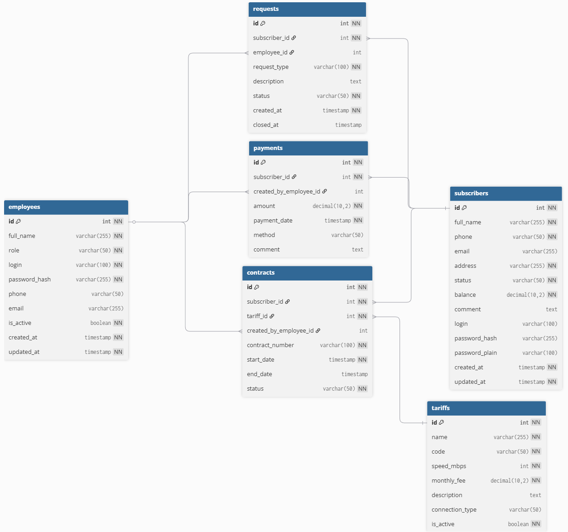
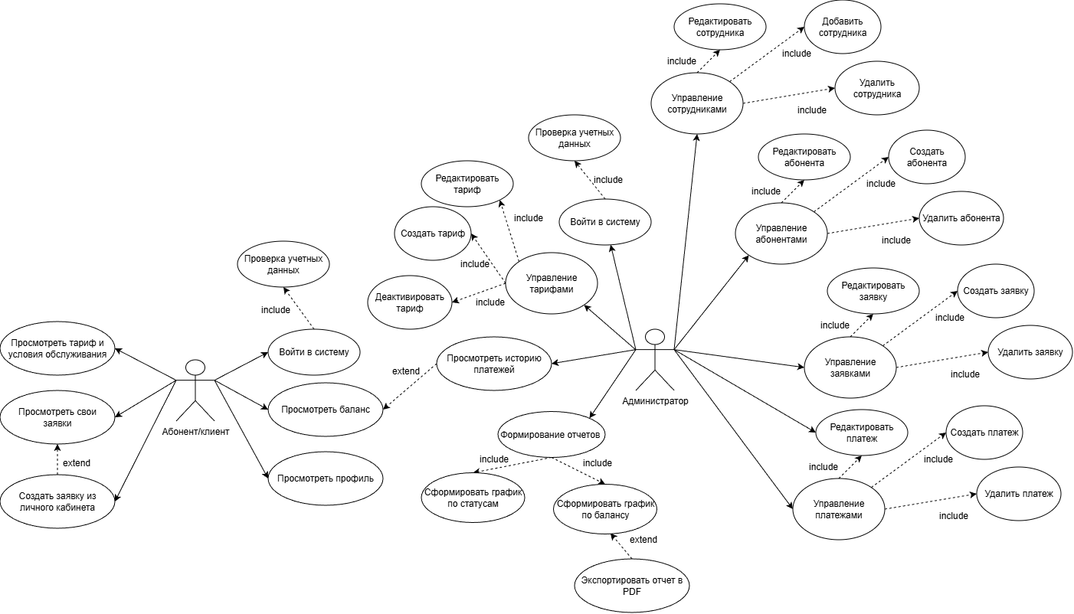
Проектирование программного модуля

Slide 10
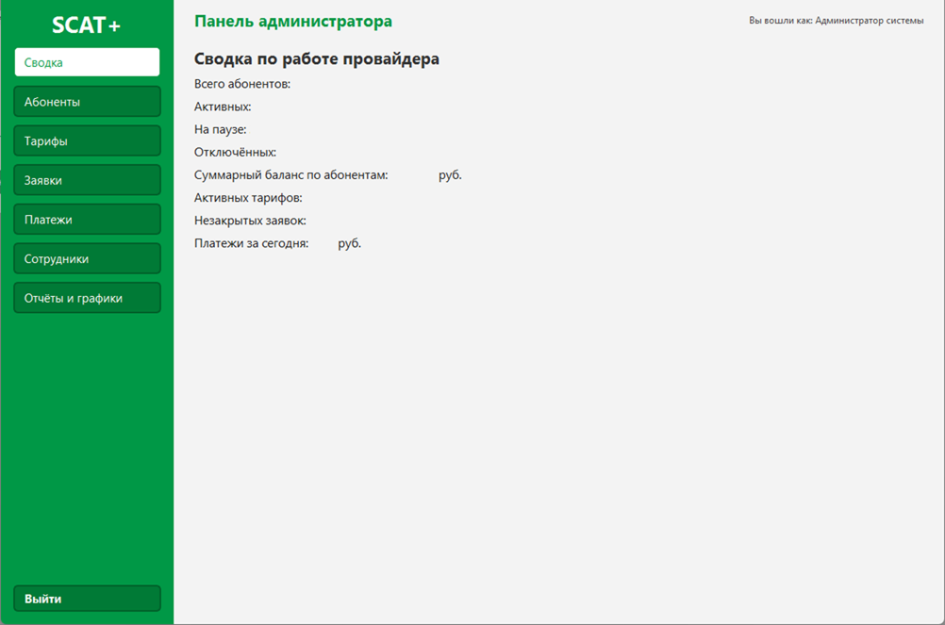
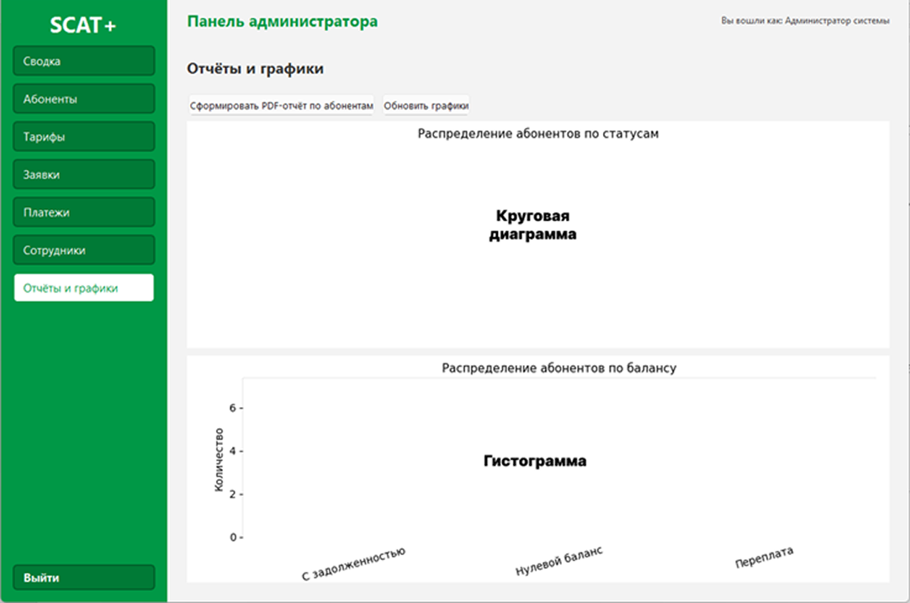
Пользовательский интерфейс десктоп приложения

Slide 11
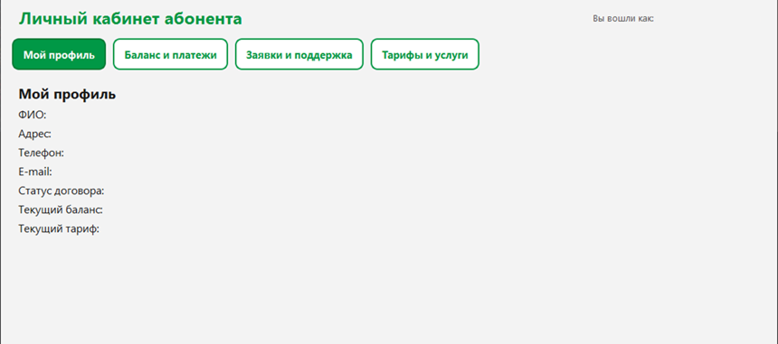
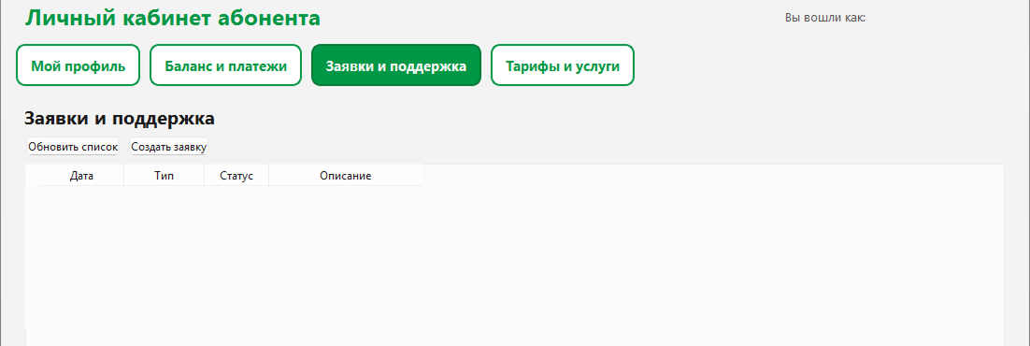
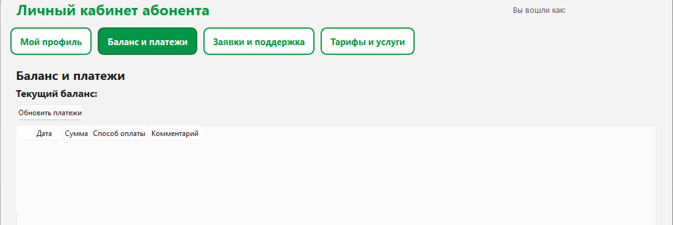
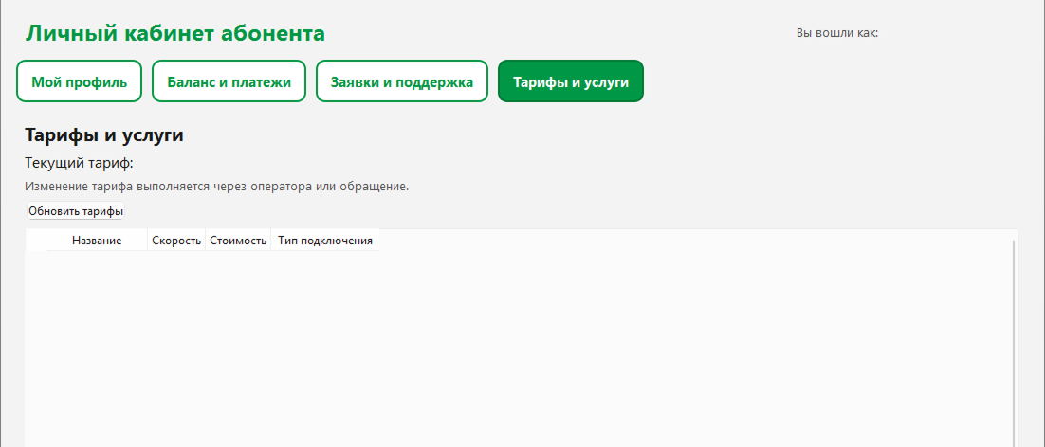
Пользовательский интерфейс десктоп приложения

Slide 12
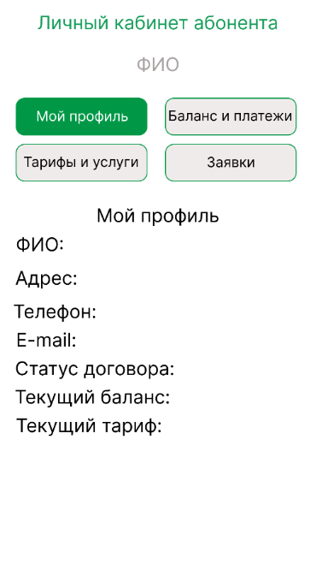
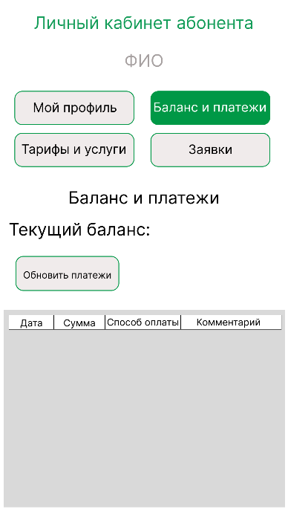
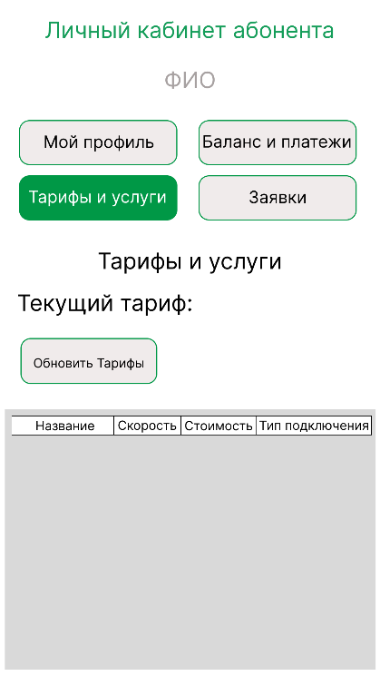
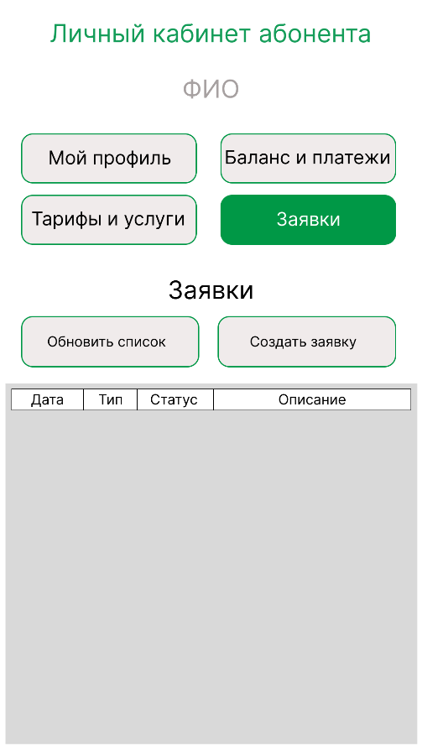
Пользовательский интерфейс мобильного приложения

Slide 13




Стек технологий
Для разработки настольного приложения использовались язык Python и библиотека PyQt6. В качестве СУБД выбрана PostgreSQL, взаимодействие с которой осуществляется через ORM SQLAlchemy. Мобильное приложение абонента планируется разрабатывать в среде Android Studio с использованием языка Java, что обеспечивает совместимость с устройствами на базе Android.

Slide 14
Тестовые наборы
Модуль авторизации
1 | Вход администратора с корректными учетными данными | Логин: admin, пароль: admin
2 | Вход администратора с неверным логином | Логин: admin1, пароль: admin
3 | Вход администратора с неверным паролем | Логин: admin, пароль: 123456
4 | Запрет входа неактивного сотрудника | Логин: operator1 (is_active=false)
5 | Вход клиента с правильными данными | Логин: user1, пароль: user123
6 | Вход клиента с неправильным логином | Логин: user999
7 | Вход клиента с неправильным паролем | Логин: user1, пароль: 000000
8 | Ошибка при вводе пустых полей логина/пароля | -
9 | Корректное отображение сообщений об ошибке | -
10 | Запрет доступа к клиентскому интерфейсу без авторизации | -
Модуль администратора – абоненты
Загрузка списка абонентов из базы данных | Данные из БД
Корректное выравнивание столбцов таблицы абонентов | -
Создание нового абонента через форму | ФИО: Иванов И.И. Телефон: +79832752121 E-mail: ivanon@mail.ru Адрес: Дружбы 30 Статус: Активен Баланс: 0 Логин: sub1 Пароль: client1
Проверка валидации телефона при добавлении абонента | -
Редактирование существующего абонента | Логин: sub1 Пароль: client1
Удаление абонента | Логин: sub1 Пароль: client1
Отображение логина и некриптованного пароля | -
Проверка отображения статуса абонента | -
Обновление списка абонентов после изменений | -
Отображение комментариев абонента | -
Модуль администратора – тарифы
Загрузка списка тарифов | Тестовые тарифы
Создание нового тарифа | Название: VIP Дом 1000 Код: VIP1000 Скорость: 1000 Абонплата:180 Тип подключения: Ethernet Описание: Семейный Тариф активен: да
Проверка валидации стоимости тарифа | -
Редактирование тарифа | -
Удаление тарифа | -
Отображение скорости и типа подключения | -
Запрет удаления тарифа, используемого в договорах | Тариф привязанный к договору
Личный кабинет клиента – профиль
Отображение профиля клиента | Тестовые данные из БД
Отображение статуса подключения | Тестовые данные из БД
Отображение текущего тарифа | Тестовые данные из БД
Отображение баланса | Тестовые данные из БД
Личный кабинет клиента – платежи
Загрузка истории платежей | Тестовые данные из БД
Корректное отображение способа оплаты | Тестовые данные из БД
Форматирование даты и суммы | Тестовые данные из БД
Личный кабинет клиента – заявки
Создание новой заявки клиентом | Тип: Нет интернета Описание: Сигнал пропал после грозы
Отображение статусов заявок | Тестовые данные из БД
Сортировка заявок по дате | -
Личный кабинет клиента – тарифы
Отображение всех тарифов | Тестовые данные из БД
Корректное отображение текущего тарифного плана | Тестовые данные из БД
Обновление тарифов по кнопке | -

Slide 15
по производственной практике по профессиональному модулю
ПМ.01. РАЗРАБОТКА МОДУЛЕЙ ПРОГРАММНОГО ОБЕСПЕЧЕНИЯ ДЛЯ КОМПЬЮТЕРНЫХ СИСТЕМ
Государственное бюджетное профессиональное образовательное учреждение
Республики Хакасия «Хакасский политехнический колледж»
Специальность 09.02.07 Информационные системы и программирование
квалификация «Технический писатель»
Выполнил: студент группы ИС(ТП)-41,
Гуляев Дмитрий Витальевич
Руководитель:
Заливаха Анастасия Владимировна
Абакан, 2025г.

